Slide 1
BPMN
By Siemens

Slide 2
Agenda
Grundlagen & Entwicklung
Bestandteile
Neuerungen in V2
Beziehungen
Ausführung
Notationen

Slide 3
Grundlagen & Entwicklung
Modellierungssprache
Geschäftsprozesse modellieren
2004 von der BPMI veröffentlicht
Ein Jahr später, Teil der OMG
Neueste Version: BPMN 2.0 (Anfang 2011)

Slide 4
Bestandteile

Slide 5
Beziehung zu anderen Modellierungssprachen
Eine Form von Ablaufdiagramm
Verwandt mit anderen Sprachen zur Modellierung best. Geschäftsprozesse

Slide 6
Ausführung

Slide 7
Notationen
Grafische Elemente
Flow Objects
Connecting Objects
Pools und Swimlanes
Artifacts

Slide 8
Flow Objects

Slide 9
Activity
Beschreibt eine Aufgabe die zu erledigen ist
Einfache Activities: Task
Komplexe Activities: Subprocess
Unterscheidung zwischen kollabiert und expandiert

Slide 10

Gateway
Split
Teilt in mehrere Kontrollflüsse auf
Merge
Fügt mehrere Kontrollflüsse zusammen
kann aus einem XOR-, AND- und OR-Gate bestehen
Ereignisgesteuerte: bei bestimmten Event

Slide 11

Event
Bestimmte Ereignisse auftreten
In drei Klassen eingeteilt
Nach Position (Start-, End-Event)
Nach Wirkung (Catching-, Throwing-Event)
Nach Art (Timer-, Message-Event)

Slide 12
Connecting Objects

Slide 13
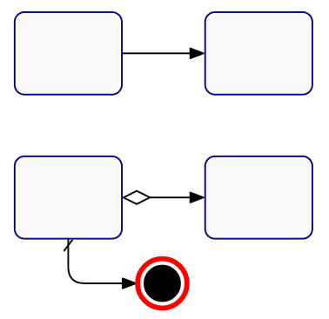
Sequence Flows
Verbindungen zwischen Flow Objects
Bestimmen Reihenfolge
Drei Flow-Arten
Sequence Flow
Conditional Flow
Default Flow

Slide 14
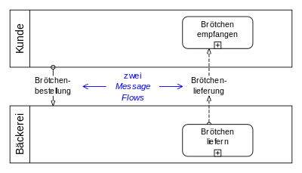
Message Flow
Austausch von Nachrichten zwischen zwei Lanes

Slide 15
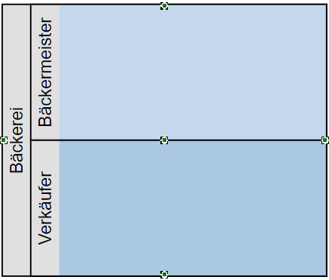
Pools und Lanes
Pool: Sammlung von Lanes, meist Organisation
Lanes: zeigt Workflow einer Rolle an

Slide 16
Artifacts

Slide 17
Neuerungen in V2
XML-basiertes Format
für den Austausch versch. Werkzeuge (Modellierung, Simulation, Ausführung)
Erweiterbar
Zusätzliches Modell für die Choreografie
Möglichkeit für die gesamte Darstellung einer Prozesslandschaft

Slide 18
Quellen
https://de.wikipedia.org/wiki/Business_Process_Model_and_Notation

